Slide 1

CERV – Programm für Bürgerinnen und Bürger,
Gleichstellung, Rechte und Werte
(2021 – 2027)
Mag. Ernst Holzinger
BKA IV/A/3 - Finanzen, EU-Haushalt und Landwirtschaft
Wien, 17. Februar 2023
ernst.holzinger@bka.gv.at
www.cerv.at

Slide 2
CERV-Programmziele
Aktionsbereich Werte der Union: Schutz und Förderung von Unionswerten
Aktionsbereich Gleichstellung, Rechte und Gleichstellung der Geschlechter: Förderung von Rechten, Nicht-Diskriminierung und Gleichheit
Aktionsbereich Daphne: Bekämpfung von Gewalt
Aktionsbereich Bürgerbeteiligung und Teilhabe: Förderung von Bürgerbeteiligung und Teilhabe am demokratischen Leben
Schutz und Förderung der in den EU-Verträgen, der Charter für Menschenrechte und anderen anwendbaren internationalen Menschenrechts-konventionen verankerten Rechte und Werte. Dies mit dem Ziel des Aufbaus, der Erhaltung und Weiterentwicklung offener, auf Rechten basierender, demokratischer, gleichberechtigter und inklusiver Gesellschaften. Soll durch folgende spezifische Zielesetzungen (Aktionsbereiche) erreicht werden:

Slide 3


Spezifische Ziele („Aktionsbereiche“)-
Zuordnung nach Vorgängerprogrammen
Aktionsbereich Werte der Union: Schutz und Förderung von Unionswerten
Aktionsbereich Gleichstellung, Rechte und Gleichstellung der Geschlechter: Förderung von Rechten, Nicht-Diskriminierung und Gleichheit
Aktionsbereich Daphne: Bekämpfung von Gewalt
Aktionsbereich Bürgerbeteiligung und Teilhabe: Förderung von Bürgerbeteiligung und Teilhabe am demokratischen Leben

Slide 4
Übersicht Spezifische Ziele (Aktionsbereiche)
Werte der Union
Bürgerbeteiligung
Stärkung des europäischen Geschichts-bewusstseins, der gemeinsamen Kultur u. des kulturellen Erbes
Gleichstellung und Rechte
Daphne
Schutz und Förderung, Sensibilisierung der/für Rechte durch finanzielle Unterstützung zivilgesellschaftlicher Organisationen auf lokaler, regionaler, nationaler und transnationaler Ebene
Förderung von Gleichstellung; Verhütung und Bekämpfung von Ungleichheiten und Diskriminierung
Bekämpfung von Rassismus, Xenophobie und Intoleranz
Schutz/Förderung von Kinderrechten
Schutz/Förderung von Bürgerrechten und Schutz personenbezogener Daten
Schutz/Förderung v. Behinderten-rechten
Förderung des Austausches zwischen BürgerInnen, insbesondere durch Städtepartnerschaften und Städtenetzwerke
Förderung der Teilhabe von BürgerInnen und repräsentativen Verbänden am demokratischen Leben
Bekämpfung/ Verhütung jeglicher Form geschlechts-spezifischer Gewalt gegen Frauen und Mädchen
Bekämpfung/ Verhütung von Gewalt gegen Kinder, Jugendliche oder andere gefährdete Gruppen
Unterstützung und Schutz von direkten und indirekten Opfern von Gewalt

Slide 5
Strategischer Rahmen
Europäischer Aktionsplan für Demokratie
Strategie für eine verstärkte Anwendung der Grundrechtecharta in der EU
EU-Strategie für die Gleichstellung der Geschlechter 2020-2025
Europäische Säule sozialer Rechte (insbesondere die Bereiche Gleichstellung, Gleichbehandlung)
EU-Aktionsplan gegen Rassismus 2020-2025
EU-Strategischer Rahmen zur Gleichstellung, Inklusion und Teilhabe der Roma
EU-Strategie zur Bekämpfung von Antisemitismus und zur Förderung jüdischen Lebens
EU-Strategie für die Gleichstellung von LGBTIQ-Personen 2020-2025
EU-Kinderrechtsstrategie
EU-Strategie für die Rechte von Menschen mit Behinderung

Slide 6
Mittelaufteilung nach spezifischen
Zielen und Zweckwidmung
 |  |  | EUR (in Mio.) | %-Anteil
 |  | Werte der Union | 689,5 | 44,4
 |  | Gleichstellung, Rechte, Geschlechtergleichstellung & Daphne* ** | 379,8 | 24,5
 |  | Bürgerbeteiligung und Teilhabe *** **** | 393,2 | 25,3
 |  | Flexibilität | 91,2 | 5,9
 |  | TOTAL | 1.553,7 | 100,0
* | davon 40% zur Bekämpfung geschlechtsspezifischer Gewalt
** | davon 15% für Frauenförderung, -rechte, Gender-Mainstreaming, -Equality
*** | davon 65% zur Förderung demokratischer Teilhabe
**** | davon 15% für Gedenkveranstaltungen

Slide 7
Welche Aktivitäten können gefördert werden?
Lern-, Qualifizierungs- sowie Sensibilisierungsmaßnahmen, z.B.: Gegenseitiges Lernen (Austausch bewährter Verfahren), Workshops, Seminare, Expertentreffen, Konferenzen, Kulturevents, Festivals, Ausstellungen, Kampagnen….);
Analyse- und Überwachungstätigkeiten, wie Erhebung von Daten/Statistiken, Methodenentwicklung (Indikatorik/Benchmarks,…), Studien und Forschungsarbeiten, Analysen und Erhebungen, Evaluierungen, Erarbeitung von Leitfäden und Schulungsmaterial;
Entwicklung und Pflege von IKT-Instrumenten;
Neu: Unterstützung von Organisationen der Zivilgesellschaft zwecks Stärkung ihrer Reaktionsfähigkeit und Sicherstellung ihrer Dienstleistungs-, Beratungs-und Unterstützungstätigkeiten für Bürgerinnen und Bürger.

Slide 8
Wer ist förderberechtigt?
Akteure auf lokaler, regionaler, nationaler und transnationaler Ebene, insbesondere gerichtet an:
Behörden
Zivilgesellschaftliche Organisationen
Kultur-, Jugend-, Bildungs- und Forschungsorganisationen
Think Tanks auf EU-Ebene, die sich mit europäischen Politiken beschäftigen
Grundsätzlich zugelassen sind öffentliche Einrichtungen oder Organisationen ohne Erwerbscharakter („non-profit“) mit Rechtspersönlichkeit.
Teilnahmeberechtigung wird in den jeweiligen "Calls" präzisiert.
Private, welche einen Erwerbszweck verfolgen, können unter bestimmten Voraussetzungen/bei bestimmten Calls zulässig sein.

Slide 9
Wie beteiligt man sich am Programm?

Slide 10
Laufende/anstehende Calls (2023 und 2024)
Titel | 2023 | 2024
Aktionsbereich “Werte der Union”
Aufbau von Kapazitäten/Umsetzung der EU-Grundrechtecharta ( für zivilgesellschaftliche Organisationen) | x | x
Schutz und die Förderung der Werte der Union - Einsetzen (zwecks Gewährung von Unterstützung an Dritte) |  | x
Aktionsbereich “Bürgerbeteiligung und Teilhabe”
Städtepartnerschaften | x | x
Städtenetzwerke | x | x
Bürgerbeteiligung und Teilhabe | x
Europäische Erinnerungskultur | x | x

Slide 11
Laufende/anstehende Calls (2023 und 2024)
Titel | 2023 | 2024
Aktionsbereich “Gleichstellung, Rechte, Gleichstellung der Geschlechter”
Förderung der Gleichstellung; Kampf gegen Rassismus, Fremdenhass und Diskriminierung | x
Förderung der Gleichstellung der Geschlechter |  | x
Förderung von Kinderrechten und Teilhabe von Kindern |  | x
Aktionsbereich “Daphne”
Verhinderung und Kampf gegen gender-basierter Gewalt und Gewalt gegen Kinder (2023: „Cascading Call“; 2024: regulär) | x | x

Slide 12
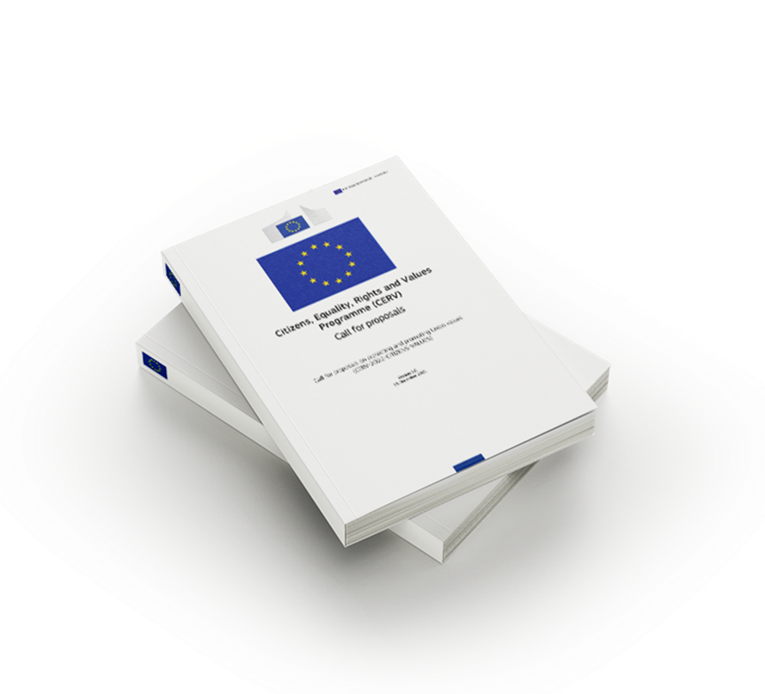
Call-Dokument
Struktur des Dokuments (auch auf DE vorliegend) für jeden Call gleich;
dieses definiert:
  Zielsetzungen, Themenschwerpunkte, förderfähige Aktivitäten sowie erwartete Ergebnisse
  Verfügbare Mittel
  Zeitplan und Einreichfrist; einschließlich Zeitpunkt (Richtwerte) der Bewertung der eingegangenen Anträge, der Mitteilung der Bewertungsergebnisse und der Unterzeichnung der Finanzhilfevereinbarungen
  Förderfähigkeit: Förderfähige Teilnehmer/Teilnehmerinnen, Zusammensetzung des Konsortiums, Dauer
  Zulässigkeitsbedingungen, operative und finanzielle Leistungsfähigkeit, Vergabekriterien (zwecks Beurteilung der inhaltlichen Bewertung) der eingereichten Anträge

Slide 13
Städtepartnerschaften (2023/2024)
Ziele:
Austausch zwischen BürgerInnen verschiedener Länder;
Sicherstellung ihrer aktiven Teilnahme auf lokaler Ebene;
Stärkung/Verbesserung von gegenseitigem Verständnis und Toleranz;
Förderung der Zusammenarbeit von Kommunen; Austausch von “best practices” etc.
Prioritäten:
Förderung/Stärkung des interkulturellen Dialogs; kultureller und sprachlicher Reichtum Europas
Solidarität als gemeinsamer Wert und Basis des EU-Integrationsprozess
Errungenschaften der EU; Lehren aus dem EU-Integrationsprozess; Europaskeptizismus als Herausforderung; Stärkung der Zugehörigkeit zu Europa; Stärkung des sozialen und politischen Zusammenhalts;
Auswirkungen von COVID-19 auf lokaler Ebene (u.a. auf demokratische Teilhabe und Solidarität);
Bezugnahme/Inspiration zur/durch Europäische Bauhaus-Initiative
App
Teilnahme
Städte/Kommunen, oder andere Ebene lokaler Behörden bzw. andere Organisationen, welche lokale Ebene vertreten (non-profit);
Konsortium aus mind. 2 förderfähigen Ländern; mind. 25 “Besucher” (von min. 50 TN)
Finanzierungshöhe: max. 50.745 EUR; keine Ko-finanzierung aufzubringen (Pauschalen); keine Vorfinanzierung
Dauer: max. 12 Monate

Slide 14
Städtenetzwerke (2023)
Ziele
Austauschs zwischen BürgerInnen verschiedener Länder;
Sicherstellung ihrer aktiven Teilnahme auf lokaler Ebene;
Stärkung/Verbesserung von gegenseitigem Verständnis und Toleranz;
Förderung der Zusammenarbeit von Kommunen; Austausch von “best practices”; nachhaltige Zusammenarbeit.
Prioritäten:
Bewusstseinsbildung für EU-Bürgerrechte sowie damit verbundener gemeinsamer Werte und demokratische Standards;
..zum 30. Jahrestag des Inkrafttretens des Vertrages von Maastricht (Konzept der Unionsbürgerschaft);
Vorteile von Vielfalt & Gleichheit der Geschlechter; Bekämpfung von Diskriminierung und Rassismus auf lokaler Ebene;
Diskussion von Maßnahmen im Bereich Klima und Umwelt, einschließlich energiebezogener Fragen und Solidarität;
Auswirkungen von COVID-19 auf lokaler Ebene;
Europäische Bauhaus-Initiative
App
Teilnahme
Städte/Kommunen, oder andere Ebene lokaler Behörden oder sonstige Organisationen, welche die lokale Ebene vertreten;
Konsortium aus mind. 4 förderfähigen Ländern (Aktivitäten umzusetzen in mind. 2 Ländern)
Finanzierungshöhe: unbegrenzt; keine Ko-Finanzierung aufzubringen (Pauschalen); Vorfinanzierung: 60%
Dauer: max. 24 Monate

Slide 15
Bürgerbeteiligung und Teilhabe
Prioritäten:
Ziele
Förderung der demokratischen Teilhabe durch Debatten zur Zukunft Europas (z.B. Maßnahmen der Verbesserung/Förderung der Teilnahme an EU-Wahlen, Mitwirken an Entscheidungsprozessen);
Bekämpfung von Desinformation; Förderung von Medienkompetenz
Einbindung von Bürger/Bürgerinnen und Gemeinden in Debatten und Maßnahmen im Bereich Klima und Umwelt (z.B. durch Bürgerdialoge);
…und zum Thema Solidarität als Antwort auf gesellschaftliche Herausforderungen (wie Flüchtlingskrise, Bekämpfung von Armut)
Förderung der Beteiligung der BürgerInnen und repräsentativer Vereinigungen am demokratischen und zivilgesellschaftlichen Leben durch transnationale Partnerschaften (mind. 3 TN)
Antragsteller
Partner
App
Organisationen der Zivilgesellschaft, Bildungs-, Kultur- oder Forschungseinrichtung
lokale/ regionale Behörde (optional)
Finanzierungshöhe: vorauss. unbegrenzt; keine Ko-Finanzierung aufzubringen; Vorausszahlung: 60%
Dauer: max 24 Monate

Slide 16
Europäische Erinnerungskultur (2023/24)
Ziele
Förderung der Erinnerung an bestimmte Ereignisse moderner europäischer Geschichte;
Sensibilisierung für gemeinsame Geschichte, Kultur, ihr kulturelles Erbe und ihre Werte
Prioritäten
Demokratischer Übergang, (Wieder)Aufbau und Stärkung der Gesellschaft auf Grundlage von Rechtstaatlichkeit, Demokratie und Grundrechte;
Stärkung des Gedenkens an Holocaust, Genozid, Kriegsverbrechen und andere Verbrechen gegen die Menschheit;
Erbe des Kolonialismus und Auswirkung auf multikulturelle Gesellschaften; Migration;
Europäische Integration und ihre Errungenschaften
App
Teilnahme
Öffentliche Stellen (u.a. lokale/regionale Behörden) oder Non-profit Organisationen der Zivilgesellschaft;
Konsortium aus mind. 2 Antragstellern; Transnationalität empfohlen
Finanzierungshöhe: mind. 50.000 EUR; keine Ko-Finanzierung aufzubringen (Pauschale); Vorfinanzierung: 60%
Dauer: max 24 Monate

Slide 17
Laufende Calls 2023 - Einreichfristen
Titel | Einreichfristen
Aktionsbereich “Bürgerbeteiligung und Teilhabe”
Städtepartnerschaften | 20. September
Städtenetzwerke | 20. April
Europäische Erinnerungskultur | 6. Juni
Bürgerbeteiligung und Teilhabe | öffnet im März; Frist: September

Slide 18
Erste Ergebnisse nach zwei Call-Runden
(2021 und 2022)

Slide 19
Eckdaten zu abgeschlossenen Calls (2021/2022)

Slide 20
Ergebnisse: Erfolgsraten nach Aktionsbereichen

Slide 21
Ergebnisse: Erfolgsraten nach Calls
2021: 2022:
Städtepartnerschaften: 76% Städtepartnerschaften: 88%
Städtenetzwerke: 38% Städtenetzwerke: 79%
Erinnerungskultur: 28% Erinnerungskultur: 23%
Bürgerbeteiligung: 44%

Slide 22
Ergebnisse: Begünstigte nach Mitgliedstaaten

Slide 23
Wie stelle ich einen Förderantrag?

Slide 24
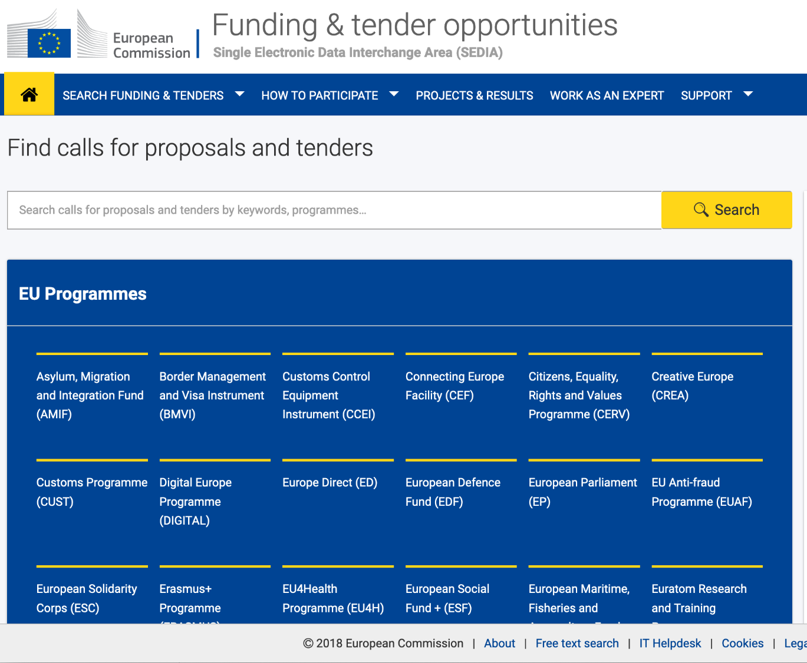
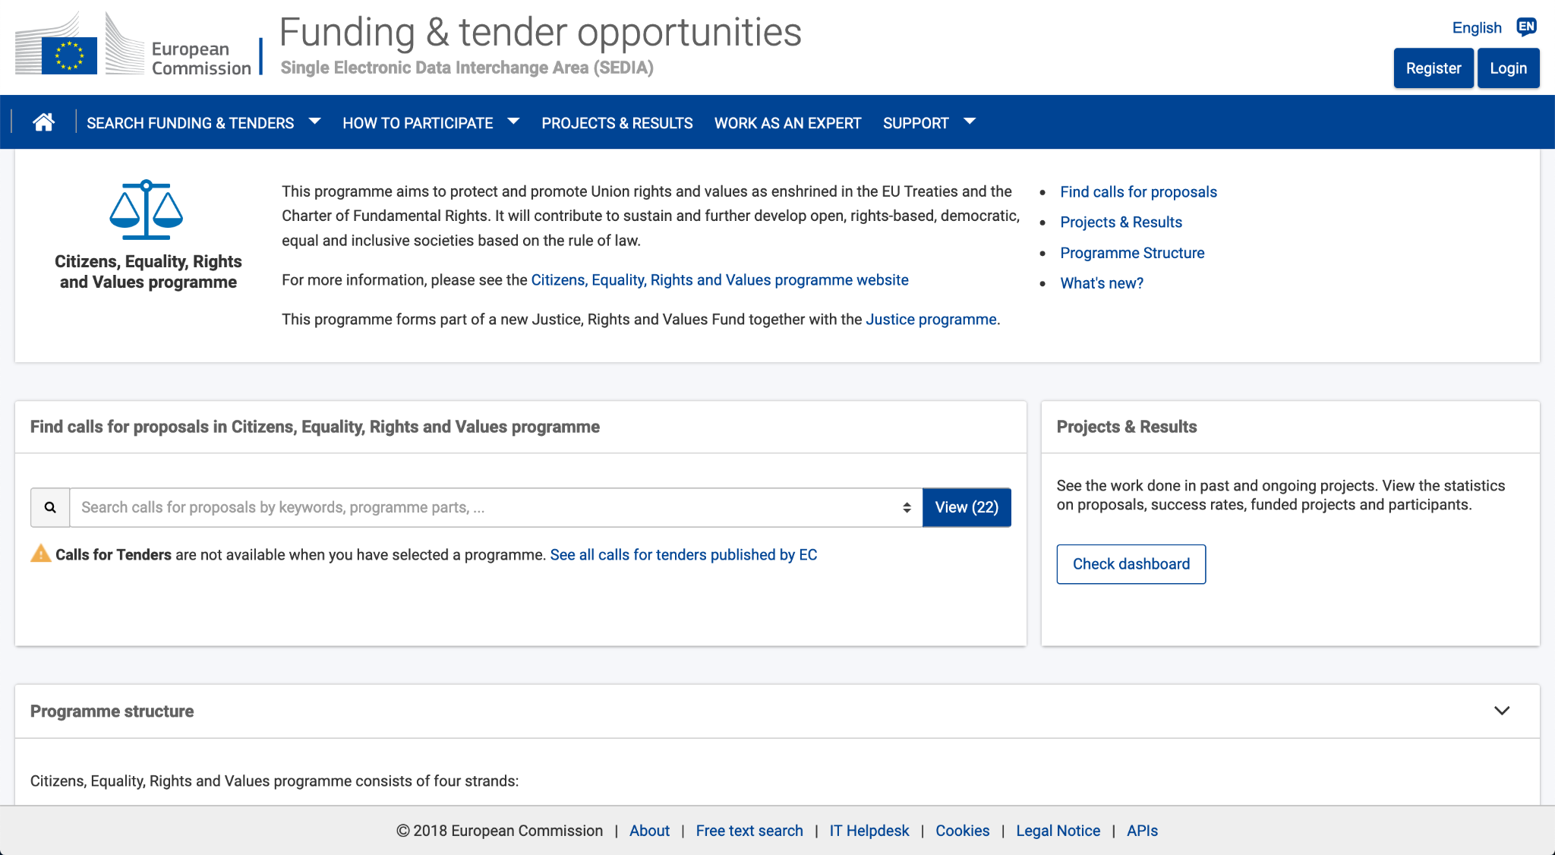
Antragstellung
Die gesamte Antragstellung erfolgt ausschließlich online über das "Funding and Tender Opportunities Portal" (FTOP) der Europäischen Kommission.
https://ec.europa.eu/info/funding-tenders/opportunities/portal/screen/programmes/cerv

Slide 25
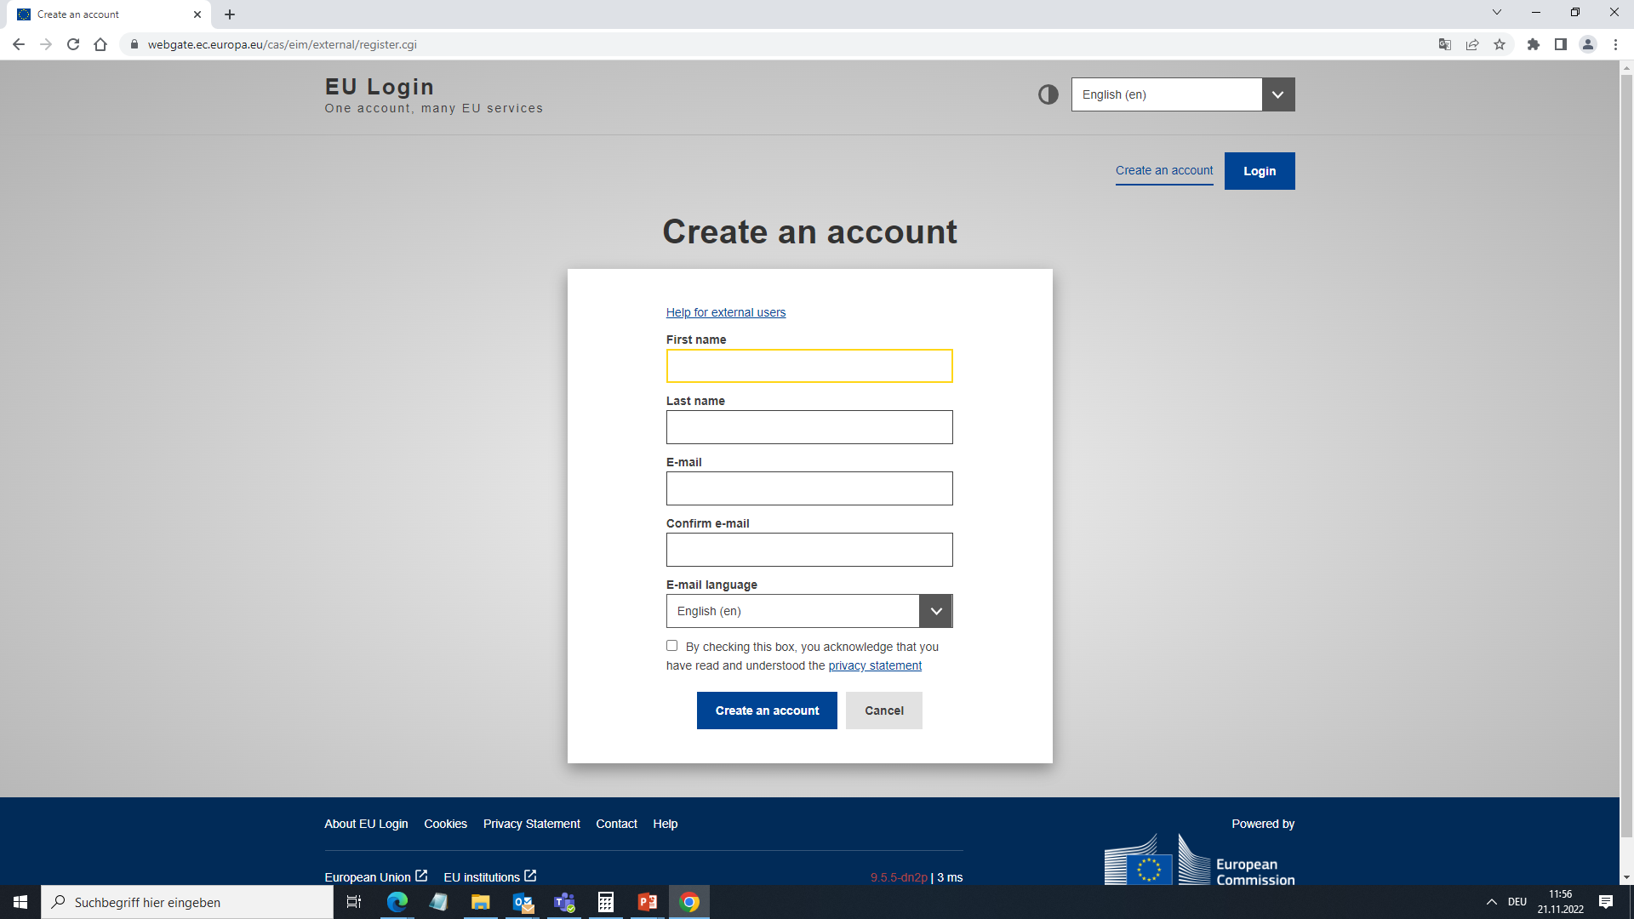
Antragstellung – Schritt 1: EU Login-Konto einrichten
Zentrale Voraussetzung für die Einreichung eines Antrages über das FTOP ist ein gültiges EU-Login-Konto. Sowohl Antragsteller als auch Partner müssen ein solches Konto anlegen!
https://webgate.ec.europa.eu/cas/eim/external/register.cgi
Nähere Informationen zur Einrichtung eines EU Login Kontos bietet das "IT How to"-Service unter der Rubrik "Getting started“
https://webgate.ec.europa.eu/funding-tenders-opportunities/display/IT/Getting+started

Slide 26
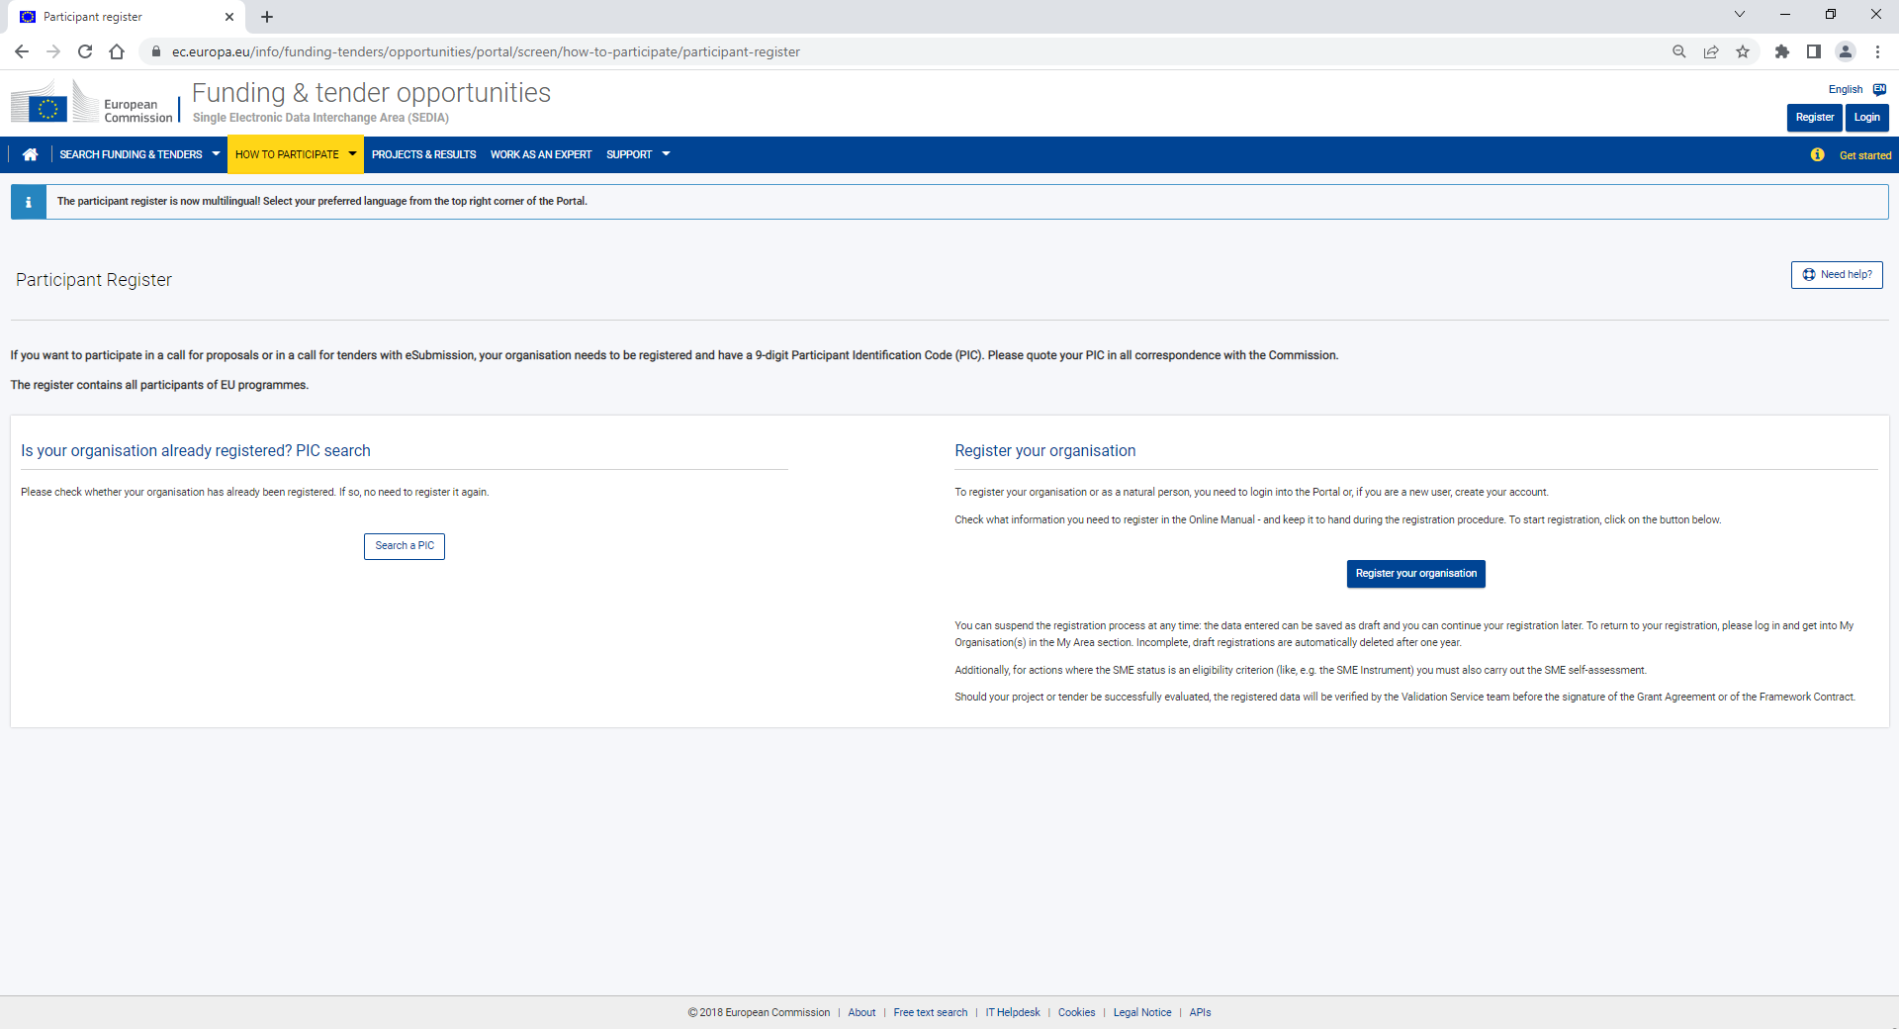
Antragstellung – Schritt 2: Registrierung ihrer Organisation
PIC-Code abholen!: Bei Registrierung erhalten Sie einen 9-stelligen PIC-Code (Participant Identification Code). Sowohl Antragsteller als auch Partner brauchen einen PIC-Code!
https://ec.europa.eu/info/funding-tenders/opportunities/portal/screen/how-to-participate/participant-register
Nähere Informationen zur Registrierung bietet das "IT How to"-Service" unter der Rubrik "Register an organisation".
https://webgate.ec.europa.eu/funding-tenders-opportunities/display/IT/Register+an+organisation

Slide 27
Antragstellung - Schritt 3: Antragsformular erstellen
Antragsformular besteht grundsätzlich aus 2 Teilen: Teil A und Teil B.
Teil A enthält Angaben zur antragstellenden bzw. zu den teilnehmenden Behörden/Organisationen. Diese Informationen sind direkt am FTOP einzugeben.
Teil B enthält inhaltliche und technische Angaben zum Projekt:
  Relevanz: Hintergrund und generelle Ziele, Bedarf und spezifische Ziele,
  Qualität: Konzept, Methodik, Konsortium, Team, Projektumsetzung
  Auswirkung: Zielgruppen, Kommunikation, Verbreitung, Sichtbarkeit, Nachhaltigkeit
  Arbeitsplan und Arbeitspakete, Zeitplan
  Teil B ist ein interaktives PDF-Dokument, das vom Antragsteller zu bearbeiten ist, auf dem persönlichen Computer gespeichert werden kann und fristgerecht auf digitalem Weg über das FTOP einzureichen ist.
Standardisiertes Antragsformular (Teil A + B) zur Information bzw. Ausfüllhilfe unter:
https://ec.europa.eu/info/funding-tenders/opportunities/docs/2021-2027/cerv/temp-form/af/af_cerv_en.pdf

Slide 28
Antragsselektion
Relevanz: Grad der Übereinstimmung mit den Prioritäten und Zielen des Calls; klar definierte „Needs“ und Zielgruppen (einschließlich Geschlechterperspektive); Beitrag zum legislativen und strategischen Kontext auf EU-Ebene, Möglichkeit der Übertragbarkeit auf andere Länder etc.
Qualität: Klarheit und Kohärenz des Projektes; logische Verknüpfung von Problemen, Erfordernissen und Lösungsvorschlägen, angemessene Arbeitsorganisation, Zeitplan, Ressourcenzuweisung, etc.
Auswirkung: Langfristige Auswirkungen der Ergebnisse auf Zielgruppen und Öffentlichkeit; Nachhaltigkeit der Ergebnisse nach Förderende etc.

Slide 29
Projektbeispiele

Slide 30
Gemeindepartnerschaft:
Gib dem Frieden dein Gesicht - Jugend für Miteinander und Solidarität
Projektträger: Städte-Partnerschaftsverein Ebensee
Partner: Ebensee (AT), Prato (IT), Zawiercie (PL)
Laufzeit: 03. 05. 2018 – 07. 05. 2018
EU-Fördersumme: € 25.000
@ Hörmandinger
Partnerschaftliches Erarbeiten von Projekten, die gemeinsam der Öffentlichkeit in Ebensee präsentiert wurden (Festakt, Aufführung eines gemeinsamen erarbeiteten Musikstückes, Friedensmesse). Gemeinsamer Besuch Gedenkstätte Ebensee sowie KZ Mauthausen.
www.ebensee.at/Unser_Ebensee/Gib_dem_Frieden_dein_Gesicht

Slide 31
Gemeindepartnerschaft:
Europa verbinden durch Bürgerbeteiligung und Kooperation
Projektträger: Gemeinde St. Martin im Sulmtal
Partner: Krempe (DE), Rachanie (PL), Humpolec (CZ)
Laufzeit: 03. 10. 2019 –06. 10. 2019
EU-Fördersumme: € 10.080
                @ Gemeinde Sankt Martin im Sulmtal
Podiumsdiskussion zu Landwirtschaft, regionaler Entwicklung, Digitalisierung und Nachhaltigkeit mit der EU-Abgeordneten Schmiedtbauer und Vertretern des Landes Steiermark.
Betriebsbesichtigungen (Ziegelwerk Wienerberger und Distillery Krauss); Wanderung durch Weinberge mit Verkostung von regionalen landwirtschaftlichen Produkten.
Eröffnung bzw. Einweihung des von der Gemeinde St. Martin errichteten Krempeparks im Ortszentrum. Darbietungen der Stadtkapelle Krempe/ Musikverein St. Martin.

Slide 32
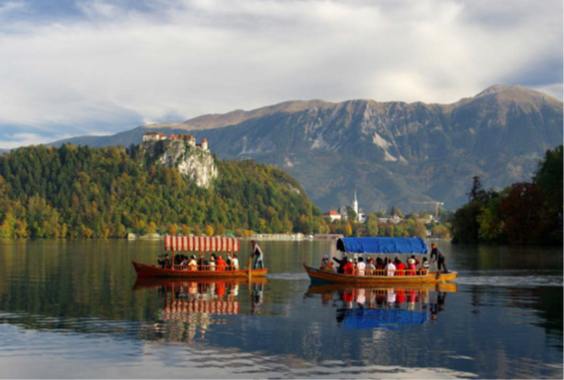
Netzwerk:
GEMS - inteGration and solidarity European Models for Sustainability
Projektträger: Alpine Pearls, Werfenweng
Partner: Bad Reichenhall (D), Bled (SI), Forni di Sopra (IT), Moena (IT)
Laufzeit: 01. 09. 2016 – 30. 08. 2018
EU-Fördersumme: € 150.000
                @Alpine Pearls
In fünf alpinen Gemeinden aktivierende Projektveranstaltungen zum Austausch über Strategien für die lokale Entwicklung. Austausch von „best-practices“.
Dabei ging es insbesondere um nachhaltigen Tourismus, sanfte Mobilität sowie auch um das Wahrnehmen von Zuwandernden (z. B. Immigrantinnen und Immigranten, Asylwerbende als Chancenträger). Darüber hinaus wurde über eine gemeinsame Vision für die zukünftige Entwicklung der EU debattiert. Abschluss eines Freundschaftsvertrages
www.alpine-pearls.com/projects/

Slide 33
Netzwerk:
Active citizens for active climate protection
Projektträger: Verein „Energie Zukunft Wagram“ (Grossriedenthal)
Partner: Municipio Espinho (PT), Kommunalverwaltung Marsa (MT), Energiebehörde Extramdura (SP), Stadtbezirk Prag 9 (CZ)
Laufzeit: 1. 6. 2015 – 31. 05. 2017
EU-Fördersumme: € 100.000
Kernelemente: Fünf 2-tägige Veranstaltungen (eine in jedem teilnehmenden Land), einschließlich Exkursionen zu nationalen Good-Practice-Beispielen und großer öffentlichen Veranstaltung, bei der die BürgerInnen in unterschiedlicher Intensität einbezogen werden (internationale Teilnehmer, nationale Teilnehmer und indirekt beteiligte Bürger aller Altersgruppen). @ fahrvergnügen.at

Slide 34
Pauschalfinanzierung

Slide 35
Pauschalfinanzierung
Städtepartnerschaften:
Pauschalberechnung basierend auf einem Parameter (jeweils pro Veranstaltung!):
Anzahl der internationalen Teilnehmer/Teilnehmerinnen (Besucher)
Mindestens 50 direkte Teilnehmerinnen/Teilnehmer, davon 25 „Besucher/Besucherinnen“
Städtenetzwerke (sowie Erinnerungskultur und Bürgerbeteiligung):
Pauschalberechnung basierend auf zwei Parametern (jeweils pro Veranstaltung!):
Anzahl der direkten Teilnehmerinnen/Teilnehmer und
Anzahl der förderfähigen beteiligten Länder
Veranstaltung: Findet innerhalb eines festgelegten Zeitraums statt und kann verschiedene Arten von Aktivitäten beinhalten (Konferenzen, Workshops, Schulungen, Seminare, Diskussionen, Ausstellungen, Filmvorführungen/Filmproduktion, Kampagnen, Veröffentlichungen, usw.).

Slide 36
Pauschalbetrag pro Veranstaltung - Partnerschaften

Slide 37
Pauschalbetrag pro Veranstaltung - Netzwerke

Slide 38
Pauschalbetrag: Beispiel für Netzwerk (4 Partner)
Workshop I
30 Personen
15.855 €
Konferenz 130 Personen
26.430 €
79.285 €
Veranstaltung
80 Personen
21.145 €
Workshop II
30 Personen
15.855 €

Slide 39
Nützliche Links
Nationale Kontaktstelle:
  https://www.cerv.at
Funding- and Tender Opportunities Portal (FTOP)
  https://ec.europa.eu/info/funding-tenders/opportunities/portal/screen/home
  Webinar session - The funding and tender portal for beginners: https://www.youtube.com/watch?v=YPhw5SR4C5M

Slide 40
Geplante Termine
Online-Informationsveranstaltung CERV Citizens' Forum (on Network of Towns & Town Twinning): 8. März und 16. März 2023 (jeweils 10.00 - 12.00 Uhr); Gemeinsame Informations- und Vernetzungsveranstaltung der Nationalen Kontakstellen; weitere Termine zu offnenen Calls geplant.
Online-Informationsveranstaltung zum Call “European Remembrance”:7. März (09:30 – 12:30 Uhr): Veranstalter EACEA (Englisch).
Online-Informationsveranstaltung zum Call “Network of Towns”: 14. März : Veranstalter EACEA; zu “Town Twinning”: 15. Juni (beide Englisch).
Informationsveranstaltung „Running for the money.EU-Förderungen im Kulturbereich 2021-2027“: 20.März 2023 (10 - 13 Uhr); Östarrichisaal, Haus 1A, 2. OG, Landhausplatz 1, 3109 St. Pölten; Veranstaltung der Abteilung Kunst und Kultur des Landes Niederösterreich in Kooperation mit BMKÖS und BKA.
Nähere Informationen zu bzw. aktuelle Termine unter: https://www.cerv.at/termine-und-news-/termine.html

Slide 41
Danke für Ihre
Aufmerksamkeit!
Mag. Ernst Holzinger
BKA IV/A/3 - Finanzen, EU-Haushalt und Landwirtschaft
ernst.holzinger@bka.gv.at
www.cerv.at

